Slide 1

Принципы и паттерны
SOLID, GoF, KISS, DRY и другие оригинальные аббревиатуры
Сергей Хватов | Ведущий разработчик

Slide 2
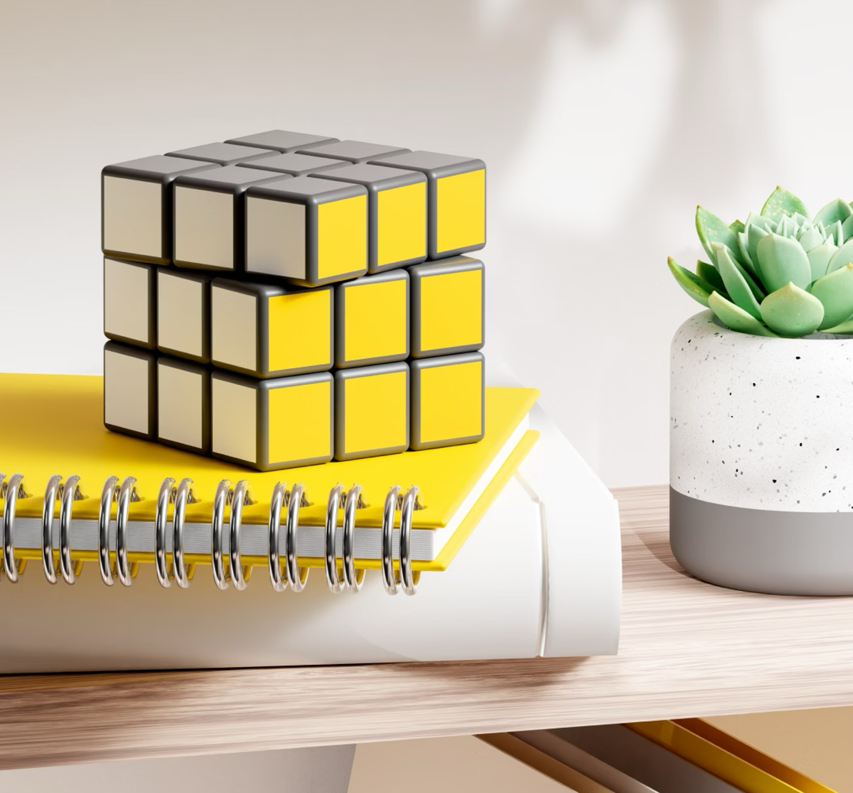

План семинара
Обсудим, что такое SOLID и за что отвечает каждая из букв
Изучим и применим в проекте несколько паттернов GoF
Наконец-то добавим интерфейс командной строки в наше приложение и реализуем несколько базовых команд
Кратко обсудим, что такое Maven, для чего он нужен и как было бы без него?

Slide 3
SOLID
5 заветных букв, собранных воедино Дядюшкой Бобом

Slide 4
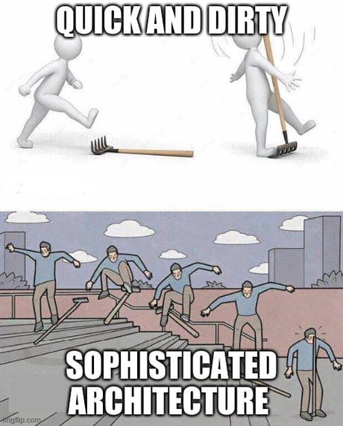
Признаки «не лучшего» дизайна
Rigidity
Fragility
Сильная связность между компонентами. Любое, даже самое простое изменение в коде требует больших трудозатрат и влечет за собой множество изменений.
Изменения в коде часто приводят к возникновению багов, причем, чаще всего баги возникают в функциональности, никак не связанной с той, в которую вносились изменения.
Как понять, что с вашим исходным кодом что-то не так? Или, как сказал бы Дядюшка Боб – Как понять, что ваш код попахивает и уже давно “прогнил”?
01
02
Immobility
Viscosity
Низкая переиспользуемость кода. Каждый раз приходится писать все с нуля, иногда даже дублируя уже реализованную логику.
Гораздо проще “накостылить”, чем сделать правильно, сохраняя архитектурный подход
Пока запустится или скомпилируется ваша программа, вы успеете постареть
03
04
05

Slide 5
Что означает эта аббревиатура?
Single Responsibility Pr.
Open-Closed Pr.
A class should have only one reason to change.
A module should be open for extension but closed for modification.
Дядюшка Боб (Роберт Мартин) собрал описанные на этом слайде принципы еще в 2000-м году, но даже спустя более 20 лет они актуальны как никогда!
01
02
Interface Segregation Pr.
Liskov Substitution Pr.
Dependency Inversion Pr.
Many client specific interfaces are better than one general purpose interface.
Subclasses should be substitutable for their base classes.
Depend upon Abstractions. Do not depend upon concretions.
03
04
05
Обсудим каждый из принципов!

Slide 6
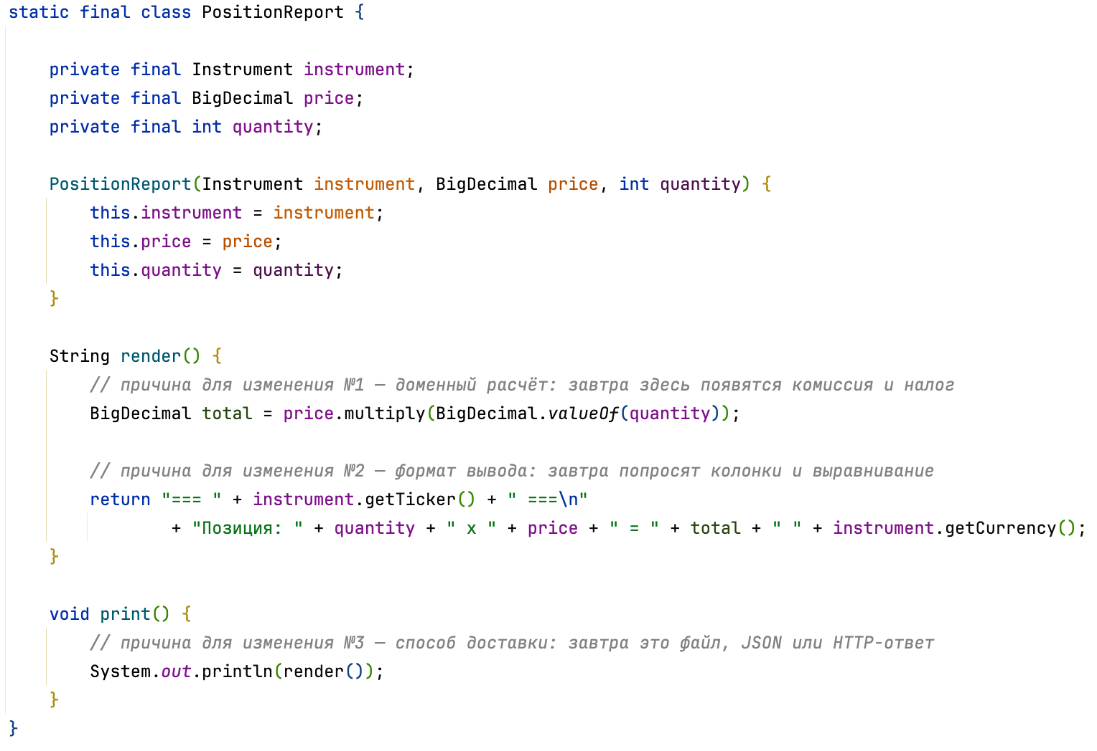


Single Responsibility
У класса должна быть ровно одна причина для изменения!
Нарушение этого принципа влечет повышение связности и “хрупкости” исходного кода.
Чем больше делает класс, тем больше в нем строк исходного кода и тем чаще приходится его изменять. Оба фактора чисто статистически влияют на кол-во багов в системе!

Slide 7
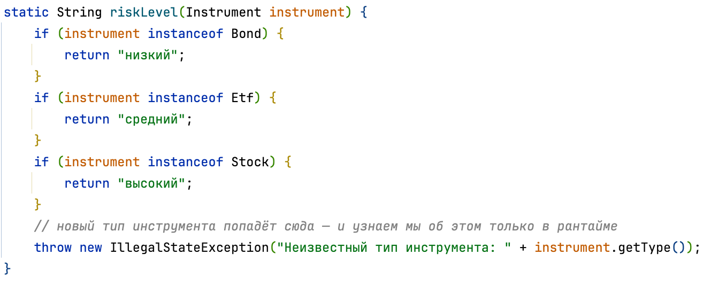
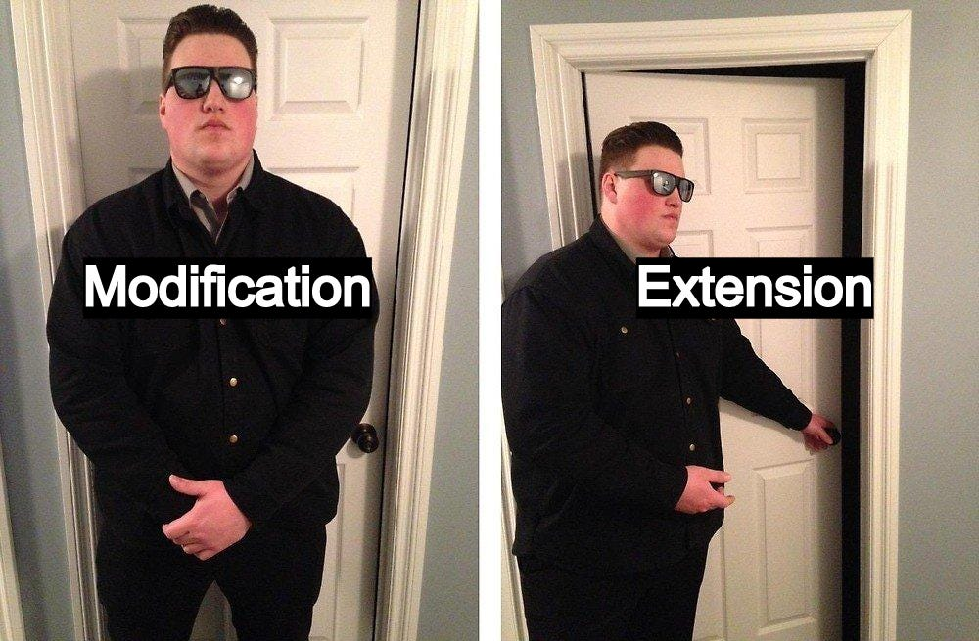
Open-Closed
Класс должен быть открыт для расширения, но закрыт для модификации
Снова же – мы повышаем и связность, и хрупкость кода!
И снова, статистика с багами работает и в данном случае – чем больше мы меняем класс, тем больше вероятность, что мы пропустим баг

Slide 8
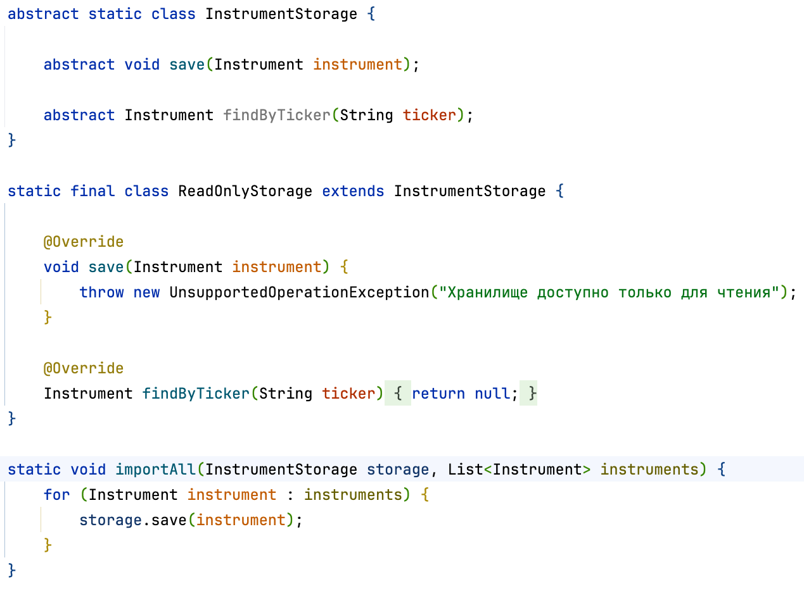
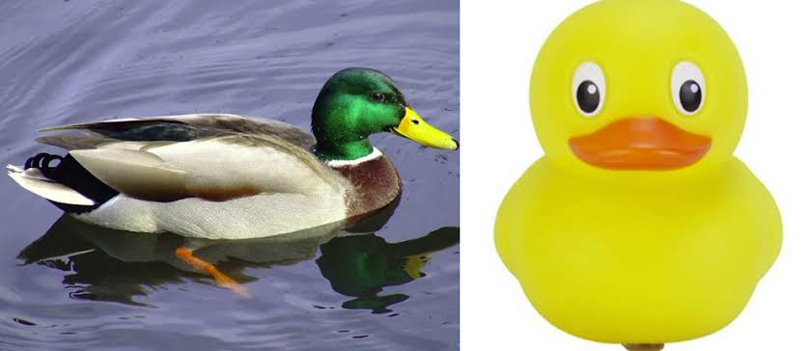
Liskov Substitution
Поведение наследников не должно противоречить поведению родителя!
Вы больше не можете доверять контракту взаимодействия с объектами этого класса!
If it quacks – it’s a duck!

Slide 9
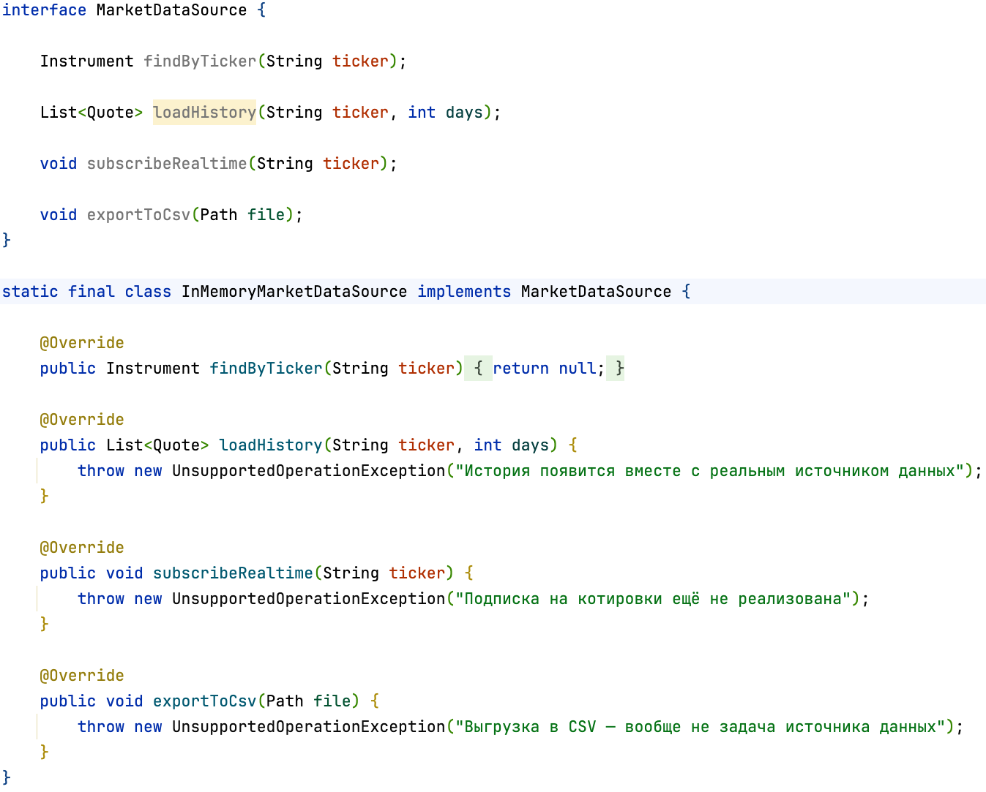
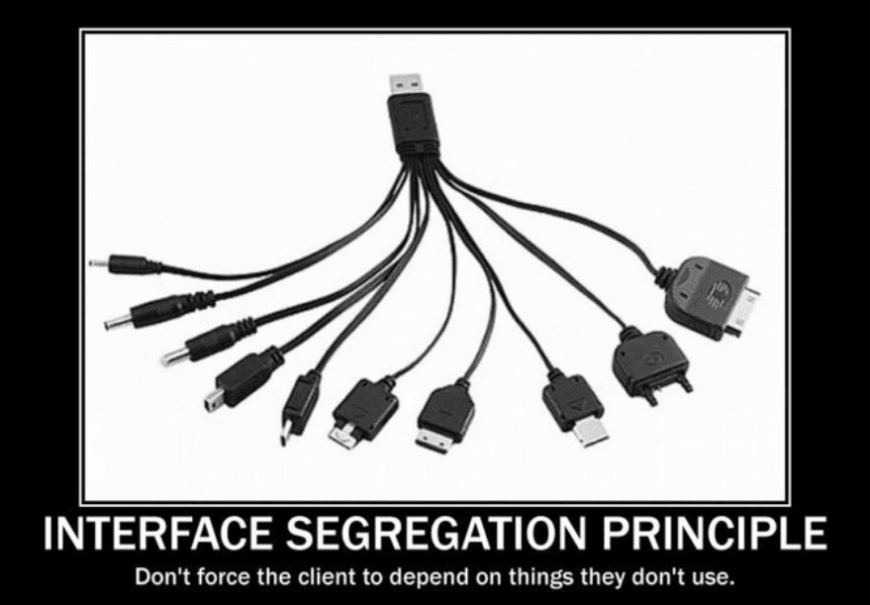
Interface Segregation
Лучше много маленьких интерфейсов, чем один большой.
Потенциально можем нарушить все те принципы, что мы обсуждали ранее, так что рисковать не стоит!
Но и мельчить тоже не стоит. Интерфейс должен быть осмысленным с точки зрения домена, в котором он существует.

Slide 10
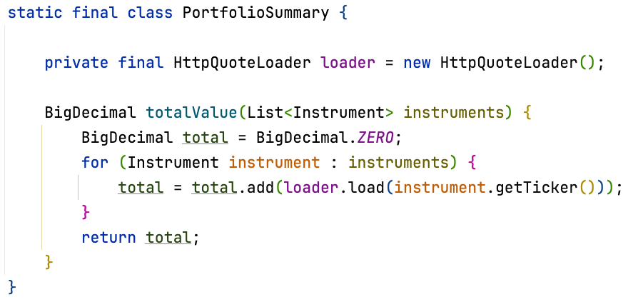
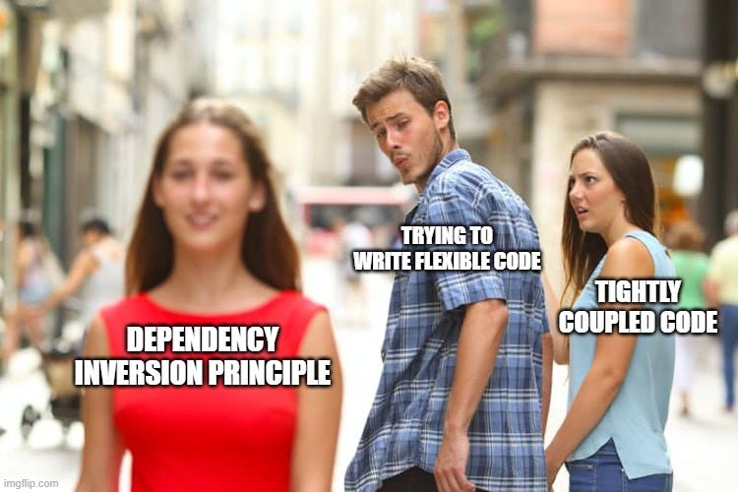
Dependency Inversion
Верхнеуровневая бизнес-логика не должна зависеть от низкоуровневых деталей реализации. И то, и другое должно зависеть от абстракций!
Как тестировать такое решение? Как его расширять или изменять?
Нарушение принципа повышает связность компонентов, что не есть хорошо!
Не путайте с Dependency Injection! Это связанные понятия, но не взаимозаменяемые!

Slide 11
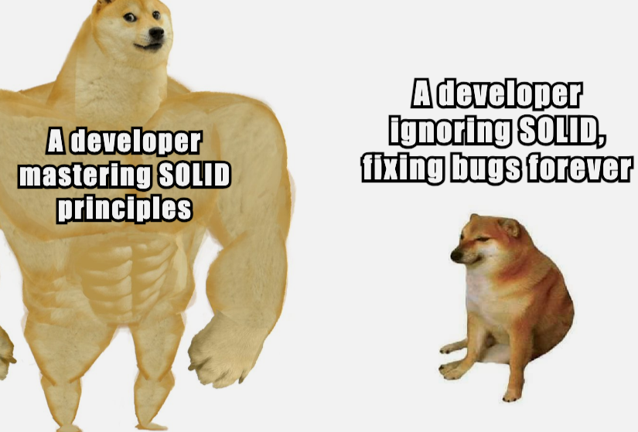
Подведем итоги!
SOLID – набор очевидных, но очень важных рекомендаций, которые делают код легко расширяем, тестируемым и поддерживаемым.
Принципы SOLID взаимодополняют друг друга, и часто нарушение одного влечет за собой нарушение других принципов.

Slide 12
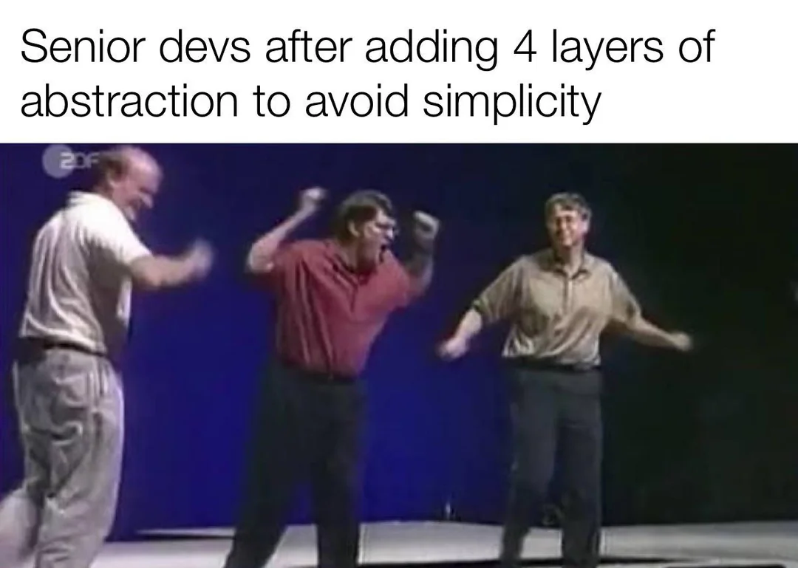
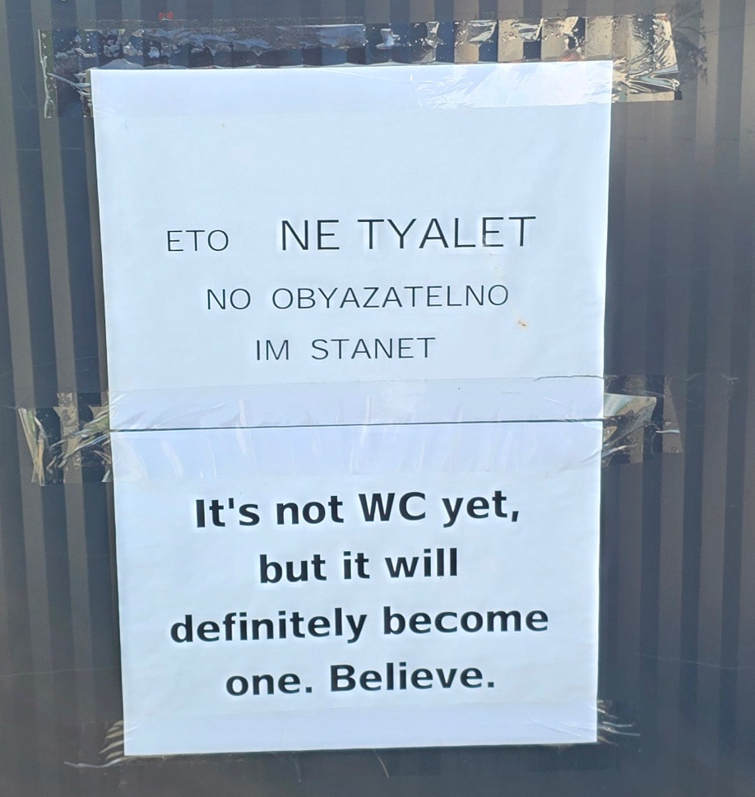
Принципы, заслуживающие упоминания
KISS
DRY
Keep It Simple, Stupid
Чем проще решение – тем лучше!
Не стоит оверинженерить и строить космолеты там, где этого не требуется! Через пару месяцев вы сами скажите спасибо себе за это.
Don’t Repeat Yourself!
Принцип, в первую очередь, про дублирование логики, а не похожих участков кода!
Основная идея – стоит выносить дублирующуюся логику в методы, и переиспользовать их по мере возможности.
Помимо SOLID, существует множество и других очень важных и полезных принципов – KISS, DRY, GRASP, и так далее.
Все они являются обобщением здравого смысла. Их желательно знать, и лучше их придерживаться, но не стоит воспринимать их как истину в последней инстанции!
Мем из реальной жизни!

Slide 13
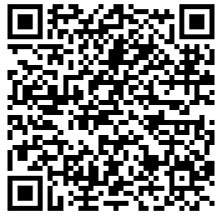
Оригинальная статья из 2000-х
В статье Дядюшка Боб пишет не только о принципах SOLID, но и рассуждает о причинах, почему ПО деградирует и становится сложным в разработке и поддержке, а так же описывает, как, по его мнению, стоит управлять более верхнеуровневыми абстракциями, такими как пакеты и зависимости.

Slide 14
GoF
Шаблоны на все случаи жизни?

Slide 15

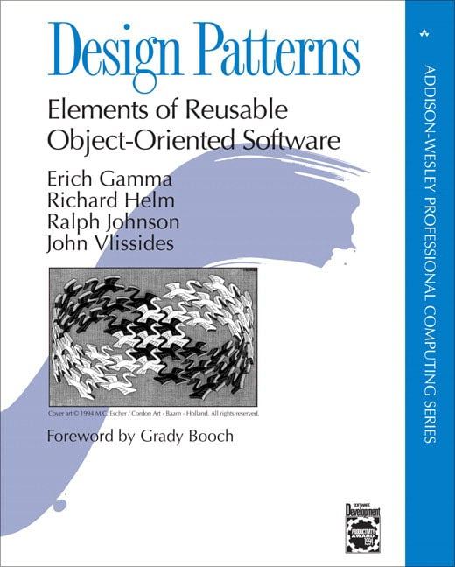


Что это такое?
Паттерны GoF (Gang Of Four) – это набор готовых архитектурных решений для абстрактных типовых задач.
Каждый паттерн – это не рецепт решения конкретной задачи, а шаблон, который задаёт структуру и роли, улучшает понимание и ускоряет разработку.
Как создавать объекты?
Порождающие
Как построить наглядную и удобную в поддержке иерархию классов?
Структурные
Как эффективно и безопасно организовать взаимодействие между классами?
Поведенческие

Slide 16
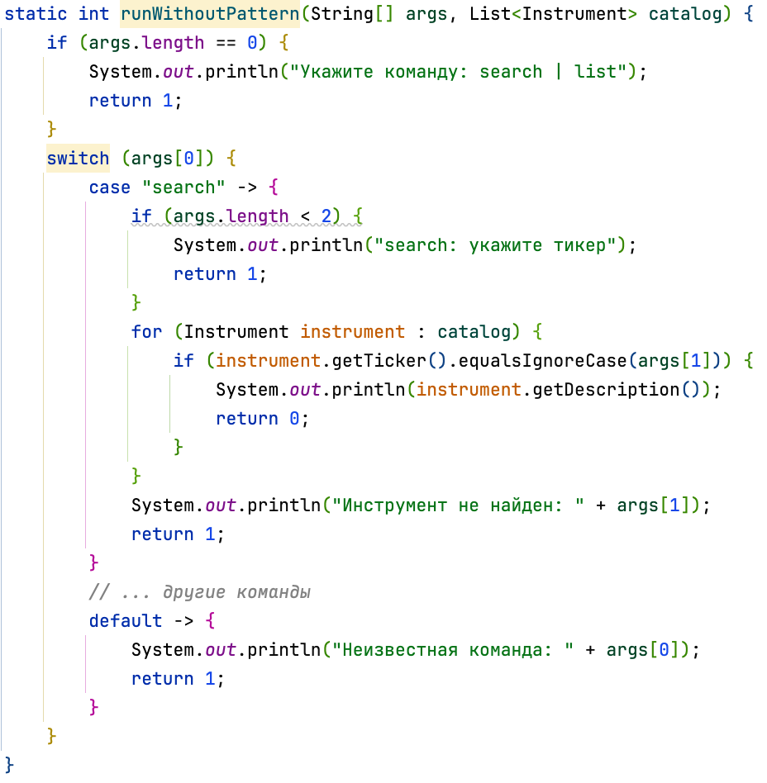

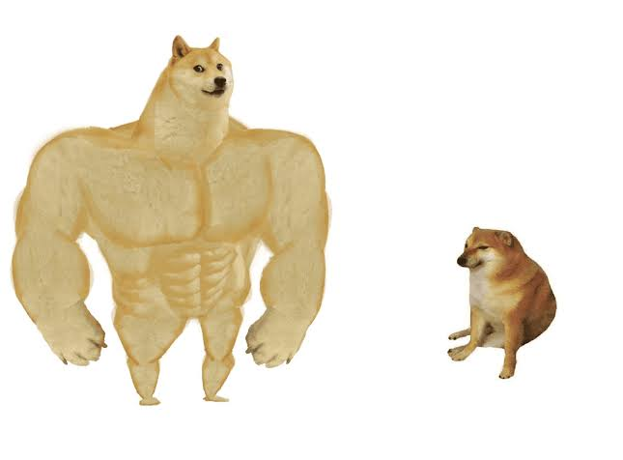
Для чего нужны шаблоны проектирования?
Не лучшее решение, написанное за пару минут на коленке. Еще хуже, когда на поиск решения уходят часы.
Сложно объяснить коллегам на словах, как работает ваш код.
Решение не без изъянов. Какие нарушения SOLID вы видите в этом коде?

Slide 17
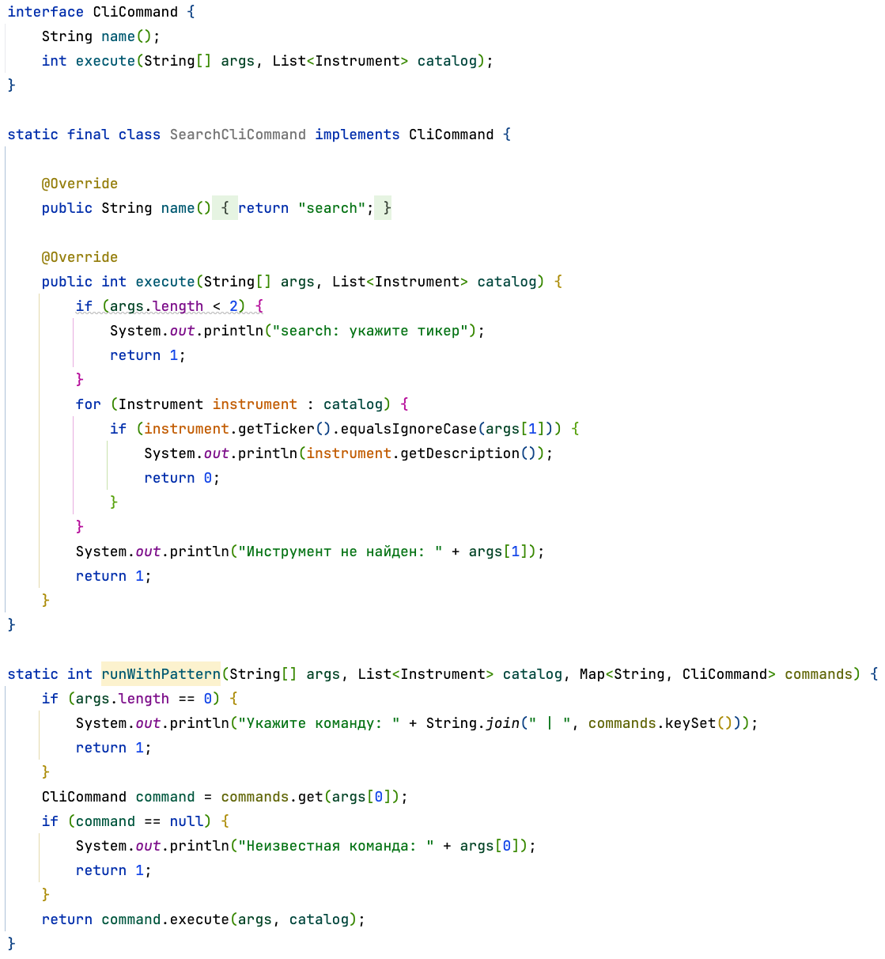

Для чего нужны шаблоны проектирования?
Эталонное, проверенное временем, отточенное поколениями разработчиков решение.
Не нужно изобретать велосипед для стандартных задач. Тем самым мы экономим и время, и силы.
На ревью:
- ”Как работает твой код?”
- “Да у меня все просто – с помощью паттерна Command реализовано…”
- ”А, понятно!”
Code review passed, respect+.

Slide 18

Какие паттерны знаете вы?

Slide 19

База знаний со всеми 23 шаблонами!
Давайте попробуем использовать их в нашем проекте для решения ряда задач!

Slide 20
Какие паттерны мы реализуем сегодня?
Задача №1
Задача №2
Задача: ???
Шаблон: ???
Задача: ???
Шаблон: ???
Выбор паттерна в первую очередь определяется решаемой задачей!
Паттерн – не самоцель, а средство
ее достижения!
01
02
Задача №3
Задача №4
Задача №5
Задача: ???
Шаблон: ???
Задача: ???
Шаблон: ???
Задача: ???
Шаблон: ???
03
04
05

Slide 21
Какие паттерны мы реализуем сегодня?
Задача №1
Задача №2
Задача: Создание объектов по типу
Шаблон: ???
Задача: ???
Шаблон: ???
Выбор паттерна в первую очередь определяется решаемой задачей!
Паттерн – не самоцель, а средство
ее достижения!
01
02
Задача №3
Задача №4
Задача №5
Задача: ???
Шаблон: ???
Задача: ???
Шаблон: ???
Задача: ???
Шаблон: ???
03
04
05

Slide 22
Какие паттерны мы реализуем сегодня?
Задача №1
Задача №2
Задача: Создание объектов по типу
Шаблон: Factory Method
Задача: ???
Шаблон: ???
Выбор паттерна в первую очередь определяется решаемой задачей!
Паттерн – не самоцель, а средство
ее достижения!
01
02
Задача №3
Задача №4
Задача №5
Задача: ???
Шаблон: ???
Задача: ???
Шаблон: ???
Задача: ???
Шаблон: ???
03
04
05

Slide 23
Какие паттерны мы реализуем сегодня?
Задача №1
Задача №2
Задача: Создание объектов по типу
Шаблон: Factory Method
Задача: Обход списка инструментов в хранилище
Шаблон: ???
Выбор паттерна в первую очередь определяется решаемой задачей!
Паттерн – не самоцель, а средство
ее достижения!
01
02
Задача №3
Задача №4
Задача №5
Задача: ???
Шаблон: ???
Задача: ???
Шаблон: ???
Задача: ???
Шаблон: ???
03
04
05

Slide 24
Какие паттерны мы реализуем сегодня?
Задача №1
Задача №2
Задача: Создание объектов по типу
Шаблон: Factory Method
Задача: Обход списка инструментов в хранилище
Шаблон: Iterator / Visitor
Выбор паттерна в первую очередь определяется решаемой задачей!
Паттерн – не самоцель, а средство
ее достижения!
01
02
Задача №3
Задача №4
Задача №5
Задача: ???
Шаблон: ???
Задача: ???
Шаблон: ???
Задача: ???
Шаблон: ???
03
04
05

Slide 25
Какие паттерны мы реализуем сегодня?
Задача №1
Задача №2
Задача: Создание объектов по типу
Шаблон: Factory Method
Задача: Обход списка инструментов в хранилище
Шаблон: Iterator / Visitor
Выбор паттерна в первую очередь определяется решаемой задачей!
Паттерн – не самоцель, а средство
ее достижения!
01
02
Задача №3
Задача №4
Задача №5
Задача: Несколько агоритмов фильтрации инструментов в зависимости от ввода
Шаблон: ???
Задача: ???
Шаблон: ???
Задача: ???
Шаблон: ???
03
04
05

Slide 26
Какие паттерны мы реализуем сегодня?
Задача №1
Задача №2
Задача: Создание объектов по типу
Шаблон: Factory Method
Задача: Обход списка инструментов в хранилище
Шаблон: Iterator / Visitor
Выбор паттерна в первую очередь определяется решаемой задачей!
Паттерн – не самоцель, а средство
ее достижения!
01
02
Задача №3
Задача №4
Задача №5
Задача: Несколько агоритмов фильтрации инструментов в зависимости от ввода
Шаблон: Strategy
Задача: ???
Шаблон: ???
Задача: ???
Шаблон: ???
03
04
05

Slide 27
Какие паттерны мы реализуем сегодня?
Задача №1
Задача №2
Задача: Создание объектов по типу
Шаблон: Factory Method
Задача: Обход списка инструментов в хранилище
Шаблон: Iterator / Visitor
Выбор паттерна в первую очередь определяется решаемой задачей!
Паттерн – не самоцель, а средство
ее достижения!
01
02
Задача №3
Задача №4
Задача №5
Задача: Несколько агоритмов фильтрации инструментов в зависимости от ввода
Шаблон: Strategy
Задача: Обработка пользовательских команд в CLI
Шаблон: ???
Задача: ???
Шаблон: ???
03
04
05

Slide 28
Какие паттерны мы реализуем сегодня?
Задача №1
Задача №2
Задача: Создание объектов по типу
Шаблон: Factory Method
Задача: Обход списка инструментов в хранилище
Шаблон: Iterator / Visitor
Выбор паттерна в первую очередь определяется решаемой задачей!
Паттерн – не самоцель, а средство
ее достижения!
01
02
Задача №3
Задача №4
Задача №5
Задача: Несколько агоритмов фильтрации инструментов в зависимости от ввода
Шаблон: Strategy
Задача: Обработка пользовательских команд в CLI
Шаблон: Command
Задача: ???
Шаблон: ???
03
04
05

Slide 29
Какие паттерны мы реализуем сегодня?
Задача №1
Задача №2
Задача: Создание объектов по типу
Шаблон: Factory Method
Задача: Обход списка инструментов в хранилище
Шаблон: Iterator / Visitor
Выбор паттерна в первую очередь определяется решаемой задачей!
Паттерн – не самоцель, а средство
ее достижения!
01
02
Задача №3
Задача №4
Задача №5
Задача: Несколько агоритмов фильтрации инструментов в зависимости от ввода
Шаблон: Strategy
Задача: Обработка пользовательских команд в CLI
Шаблон: Command
Задача: Замер времени исполнения методов
Шаблон: ???
03
04
05

Slide 30
Какие паттерны мы реализуем сегодня?
Задача №1
Задача №2
Задача: Создание объектов по типу
Шаблон: Factory Method
Задача: Обход списка инструментов в хранилище
Шаблон: Iterator / Visitor
Выбор паттерна в первую очередь определяется решаемой задачей!
Паттерн – не самоцель, а средство
ее достижения!
01
02
Задача №3
Задача №4
Задача №5
Задача: Несколько агоритмов фильтрации инструментов в зависимости от ввода
Шаблон: Strategy
Задача: Обработка пользовательских команд в CLI
Шаблон: Command
Задача: Замер времени исполнения методов
Шаблон: Proxy
03
04
05

Slide 31

Давайте, наконец-то, попишем код!

Slide 32

У вас
20 минут

Slide 33
Proxy
Паттерн, на котором основана почти вся* магия Spring

Slide 34
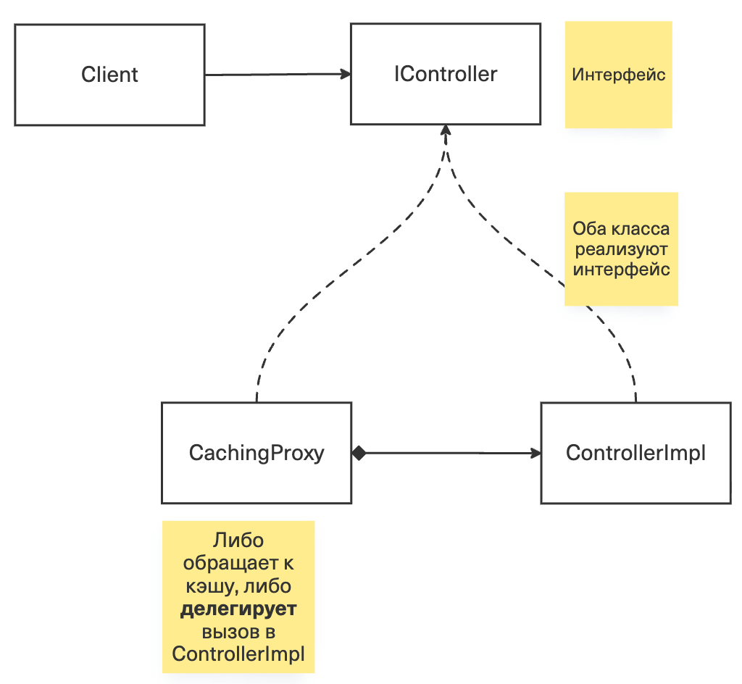
В чем суть паттерна?
Контракт взаимодействия выносится в единый интерфейс (но это не обязательное требование в Java).
Оба класса (и прокся, и целевая реализация) наследуются от интерфейса.
Клиентский код неявно обращается к проксе, а та, в случае необходимости, делегирует выполнение метода целевой реализации.
Клиентский код взаимодействует только с нашим кодом только через контракт в виде интерфейса. Чтобы этого добиться помогут порождающие паттерны.

Slide 35


Где используется этот паттерн?
Lazy Initialization
Instrumentation
Access Control
Отложенная инициализация и управление ресурсоемкими объектами.
К примеру, соединение с БД может быть создано ровно тогда, когда оно впервые понадобится.
Метрики, логирование, аудит и другие инструментации могут быть бесшовно интегрированы в проект с помощью прокси.
Прокси может выступать в роли гейта, который исходя из контекста операции проверяет, точно ли ее можно выполнить или нет.

Slide 36
Как можно реализовать этот паттерн в Java?

Slide 37
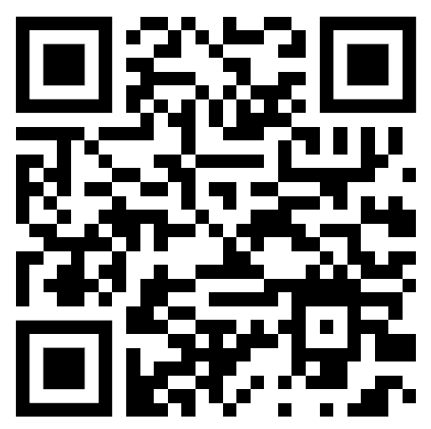
Оставьте, пожалуйста, обратную связь!
Обратная связь позволяет нам самосовершенствоваться и делать курс лучше!

Slide 38
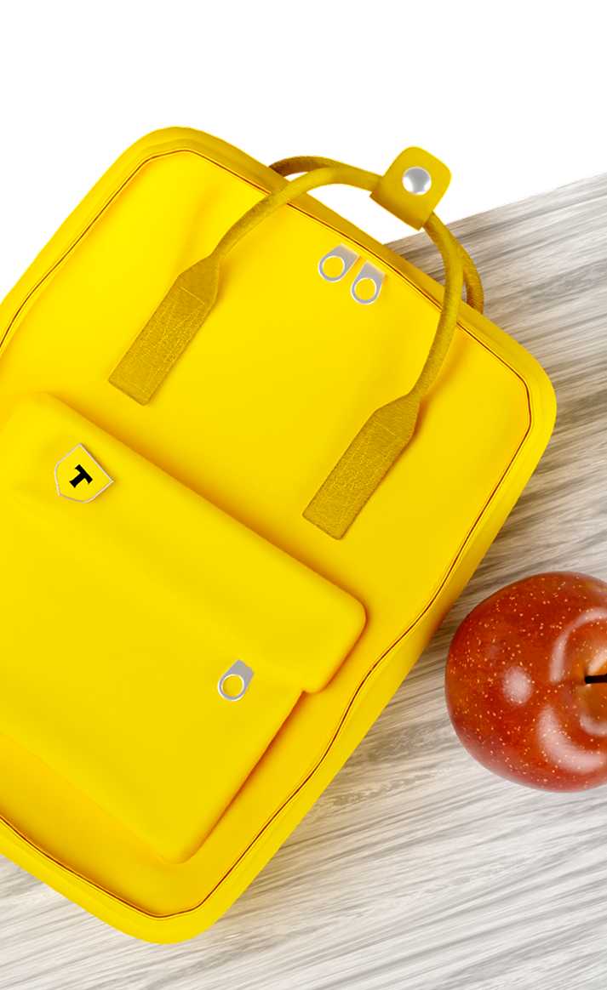
Спасибо
за внимание!

